Slide 1

Project
Escola Superior de Desporto
Informática
Pedro Nuno de Alexandre Sobreiro

Slide 2

Introdução

Slide 3
Noção de Projecto
Def. Conjunto de actividades e tarefas específicas que não se repetem, são sequencialmente independentes e com um objectivo atingir dentro de determinadas restrições.

Slide 4
Fases de um projecto
Definição
Planeamento
Implementação
Conclusão e manutenção
Notes:
Definição- Determinação dos objectivos do projecto
Planeamento – Representação das actividades, atribuição de recursos e análise dos principais problemas
Implementação – Modificações e gestão do projecto e análise da produtividade
Conclusão e Manuntenção – Produção de relatórios e preparação da pós-conclusão.

Slide 5
Definição
Qual o enquadramento do projecto ?
Quais os seus objectivos ?
Que recursos são necessários ?
Quais as suas qualificações ?

Slide 6
Planeamento
Atribuição das responsabilidades
Planeamento das várias actividades
  PERT
  CPM
  Gantt
Análise dos problemas potenciais
Atribuição de actividades aos recursos
Notes:
Pert – Program Evaluation and Review Technique, Representa a actividade como pontos ligados entre sí, com relações de precedência. A duração das actividades é estimada com auxílio de um método estatístico
CPM – Critical Path Method, Analisa a evolução do projecto em função das tarefas mais críticas
Gant – Representação simples utilizando as tarefas numa escala de tempos (tipo calendário)

Slide 7
Implementação
Monitorização do projecto
  Análise da performance
  Medição do projecto de acordo com os objectivos
Modificação do projecto

Slide 8
Conclusão e Manutenção
Relatórios do projecto
Manutenção pós conclusão do projecto

Slide 9
Técnicas de Planeamento - Gantt
Técnica mais simples para planear
Baseia-se no gráfico de barras ou Gantt
Estabelece-se relações de precedência

Slide 10
Tipos de precedências
Fim-Início
Início-Início
Fim-Fim
Início-Fim

Slide 11
Introdução ao Project 98
Componentes da Janela do Project
Abrir, gravar e fechar documentos de Projecto

Slide 12
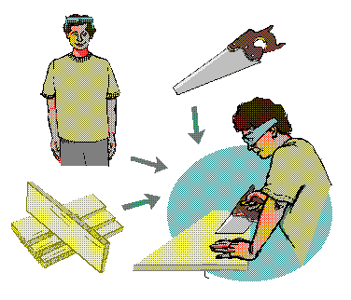
Criar um projecto
Defenir Tarefas
Recursos

Slide 13
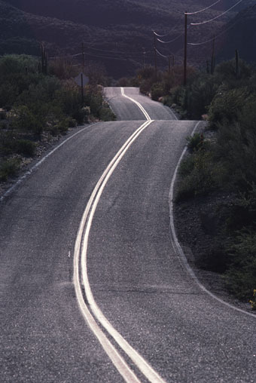
E agora ...

